Slide 1
Загадки о животных
Подготовила учитель начальных классов
ГБОУ школы №561
Орлова Н.П.

Slide 2
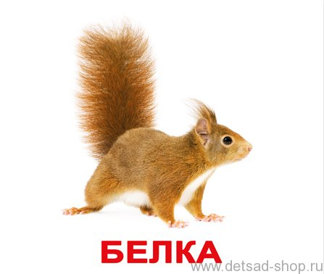
Кто с высоких тёмных сосен В ребятишек шишку бросил? И в кусты через пенёк Промелькнул, как огонёк?

Slide 3
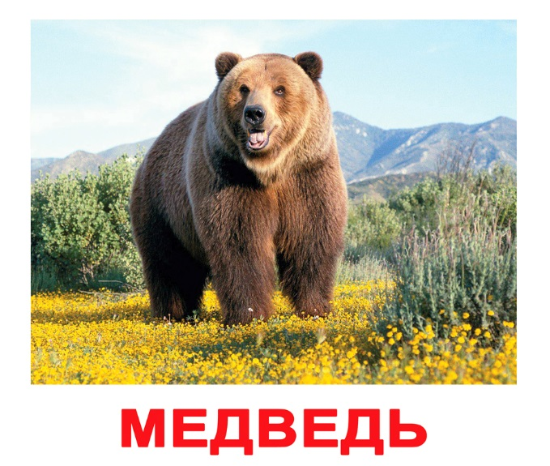
Он в берлоге спит зимой
Под большущею сосной,
А когда придет весна,
Просыпается от сна.

Slide 4
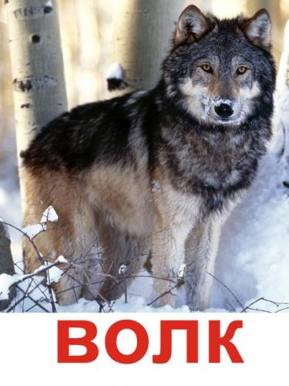
На овчарку он похож, Что ни зуб - то острый нож!

Slide 5
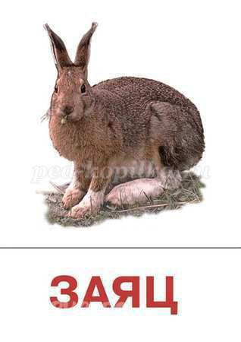
Через поле напрямик Скачет белый воротник.

Slide 6
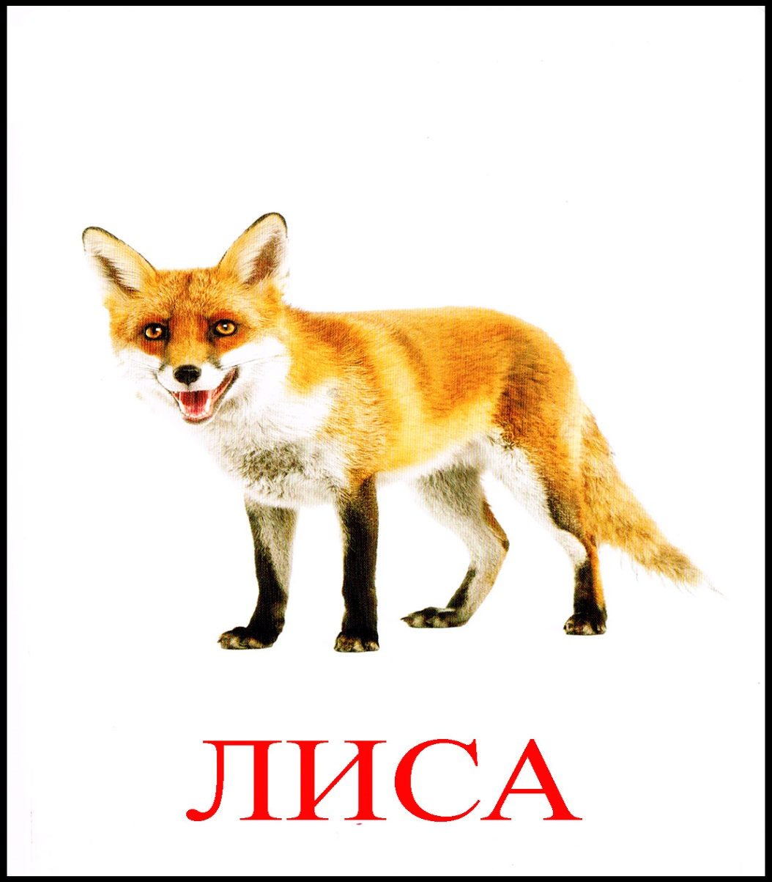
Какой зверь опасный
Ходит в шубе красной,
Снег разгребает,
Мышек хватает?

Slide 7
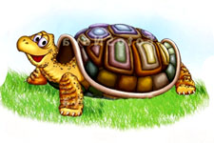
Что за чудо! Вот так чудо!
Сверху блюдо, снизу блюдо!
Ходит чудо по дороге,
Голова торчит да ноги.

Slide 8
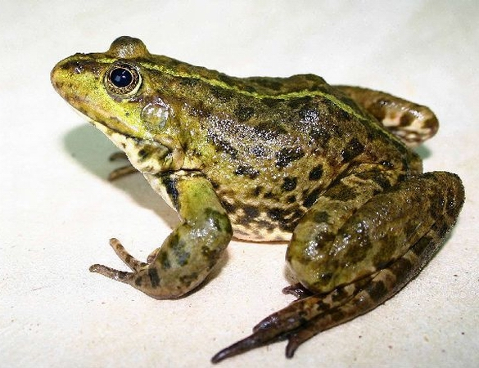
Скачет завирушка, Не рот, а ловушка. Попадут в ловушку И комар, и мушка.

Slide 9
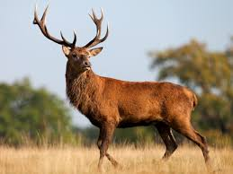
Он других не обижает. Ест траву, в лесу гуляет, Но ветвистыми рогами Может справиться с волками!

Slide 10
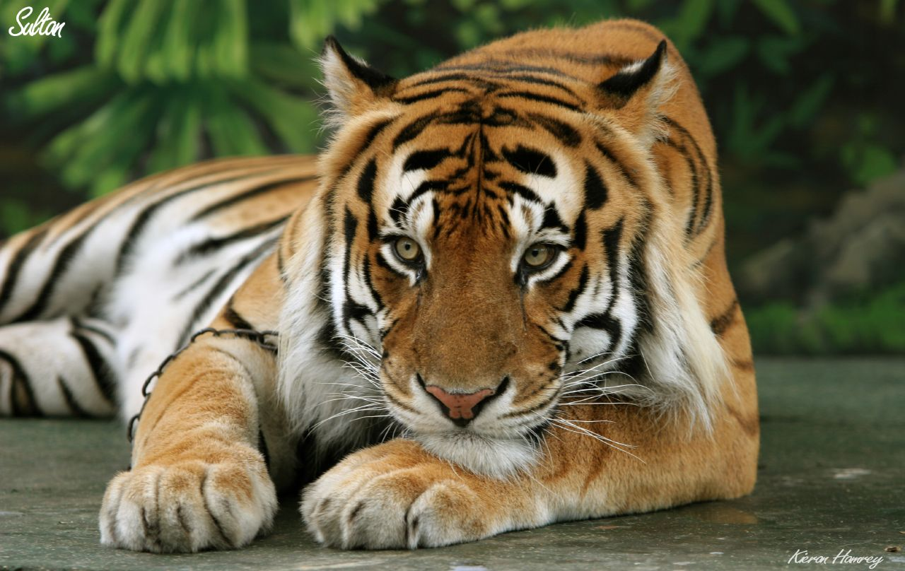
Он красивый, как огонь, С чёрными полосками, Очень грозные клыки, Лапы, когти - велики! Страшен даже взрослым он.

Slide 11
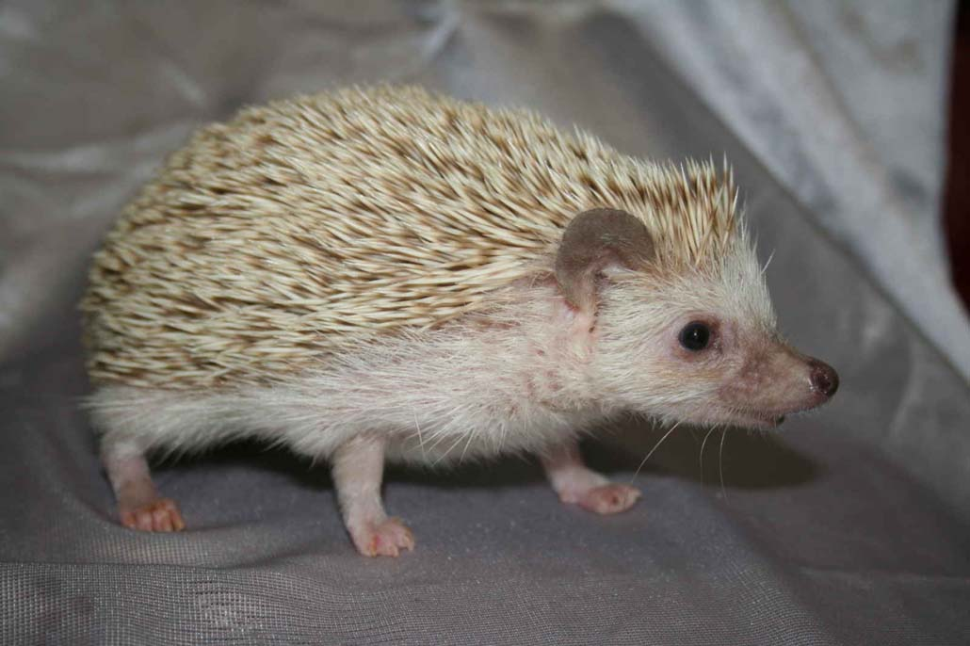
Недотрога, весь в иголках, Я живу в норе, под ёлкой. Хоть открыты настежь двери, Но ко мне не входят звери.

